Slide 1
Ιστολογία ΙΙ – Κυτταρολογία (Θ)
Ανοικτά Ακαδημαϊκά Μαθήματα στο ΤΕΙ Αθήνας
Ενότητα 10: Κυτταρολογία – Τεστ ΠΑΠ
Φραγκίσκη Αναγνωστοπούλου Ανθούλη
Τμήμα Ιατρικών Εργαστηρίων
Το περιεχόμενο του μαθήματος διατίθεται με άδεια Creative Commons εκτός και αν αναφέρεται διαφορετικά | Το έργο υλοποιείται στο πλαίσιο του Επιχειρησιακού Προγράμματος «Εκπαίδευση και Δια Βίου Μάθηση» και συγχρηματοδοτείται από την Ευρωπαϊκή Ένωση (Ευρωπαϊκό Κοινωνικό Ταμείο) και από εθνικούς πόρους.

Slide 2
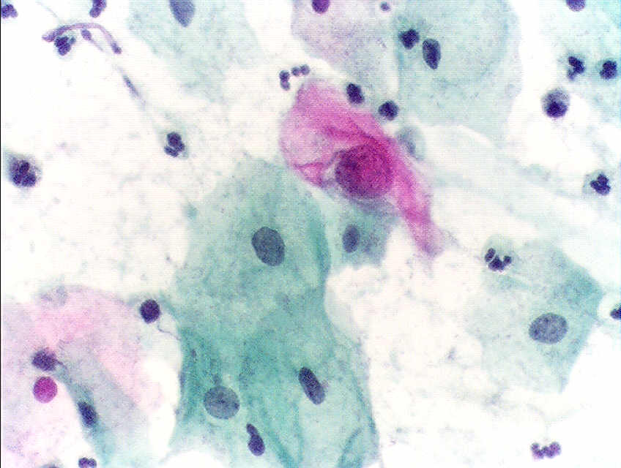
Φυσιολογικά και μη κύτταρα
Μη φυσιολογικό- δυσπλαστικά κύτταρα
Φυσιολογικό
© Paul Bell, Barbara Safiejko-Mroczka, Department of Zoology, University of Oklahoma. All rights reserved

Slide 3
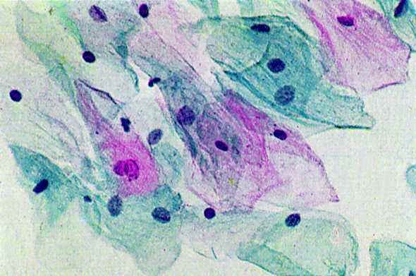
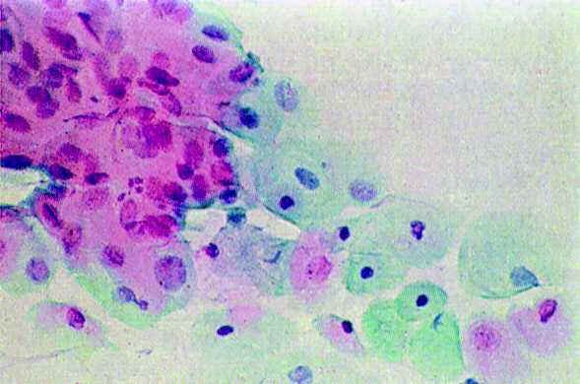
Pap-I, Pap-II
Pap-I
Pap-II
© Paul Bell, Barbara Safiejko-Mroczka, Department of Zoology, University of Oklahoma. All rights reserved

Slide 4
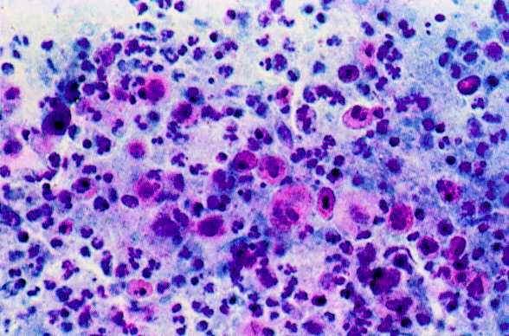
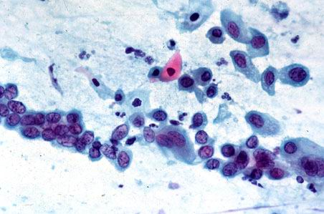
Pap-IΙΙ, Pap-IV
Pap-IΙΙ
Pap-IV
© Paul Bell, Barbara Safiejko-Mroczka, Department of Zoology, University of Oklahoma. All rights reserved

Slide 5
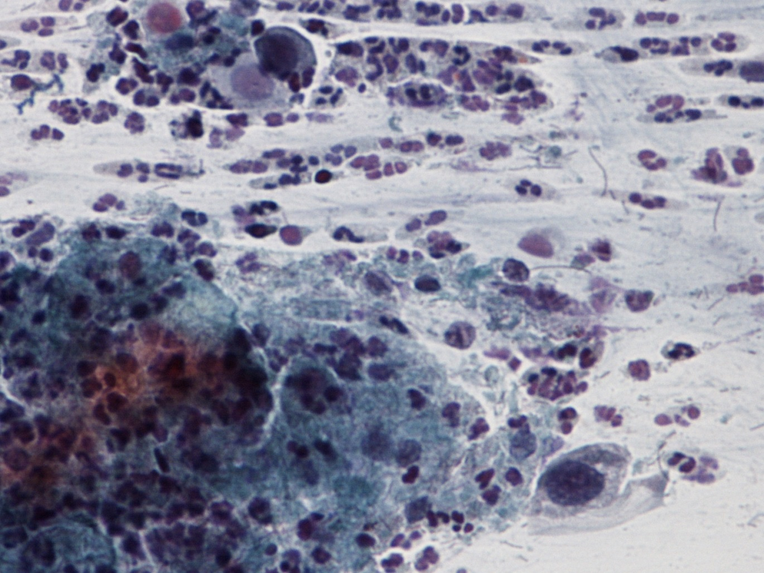
Άτυπα πλακώδη κύτταρα (ακανθοκύτταρα)
ASCUS=Atypical Squamous Cells of Undetermined Significance=Άτυπα πλακώδη (ακανθοκύτταρα) κύτταρα ακαθόριστης σημασίας
© Paul Bell, Barbara Safiejko-Mroczka, Department of Zoology, University of Oklahoma. All rights reserved

Slide 6
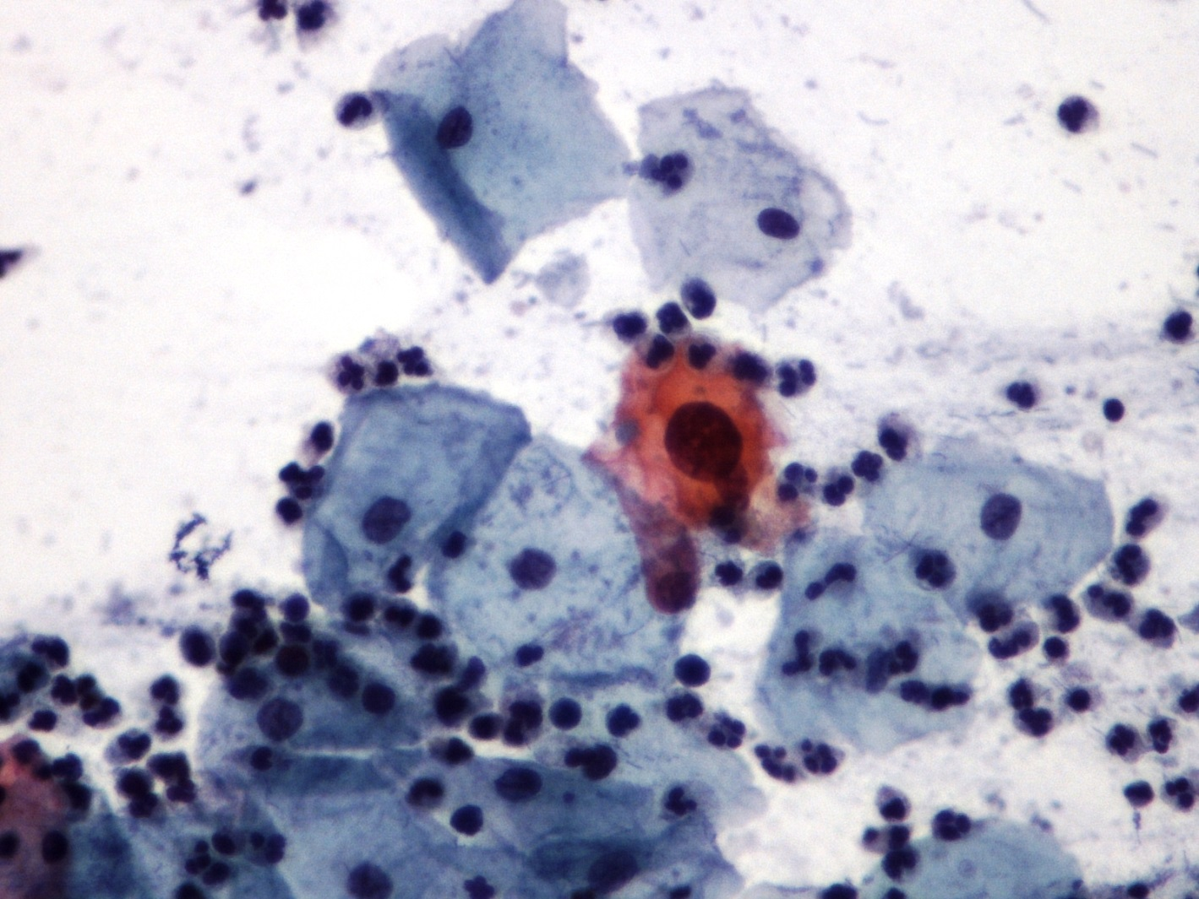
Άτυπα πλακώδη κύτταρα ακαθόριστης σημασίας
ASCUS=Atypical Squamous Cells of Undetermined Significance=Άτυπα πλακώδη κύτταρα ακαθόριστης σημασίας
© Paul Bell, Barbara Safiejko-Mroczka, Department of Zoology, University of Oklahoma. All rights reserved

Slide 7
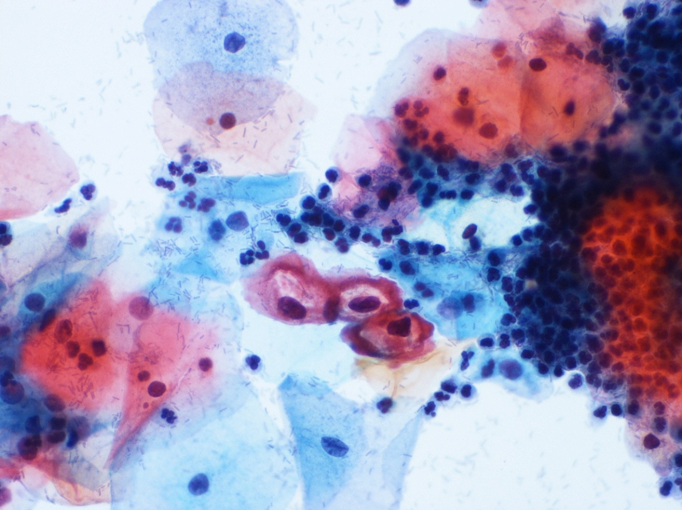
Human Papilloma Virus
CIN1- Koilocytes=Cervical Intraepithelial Neoplasia I=Τραχηλική Ενδοεπιθηλιακή Νεοπλασία-Ελαφρά Δυσπλασία-Κοιλοκύτταρα, χαρακτηριστικά HPV τραχηλίτιδας (Human Papilloma Virus= Ανθρώπειος Κονδυλωματώδης Ιός) –Pap IIIα
© Paul Bell, Barbara Safiejko-Mroczka, Department of Zoology, University of Oklahoma. All rights reserved

Slide 8
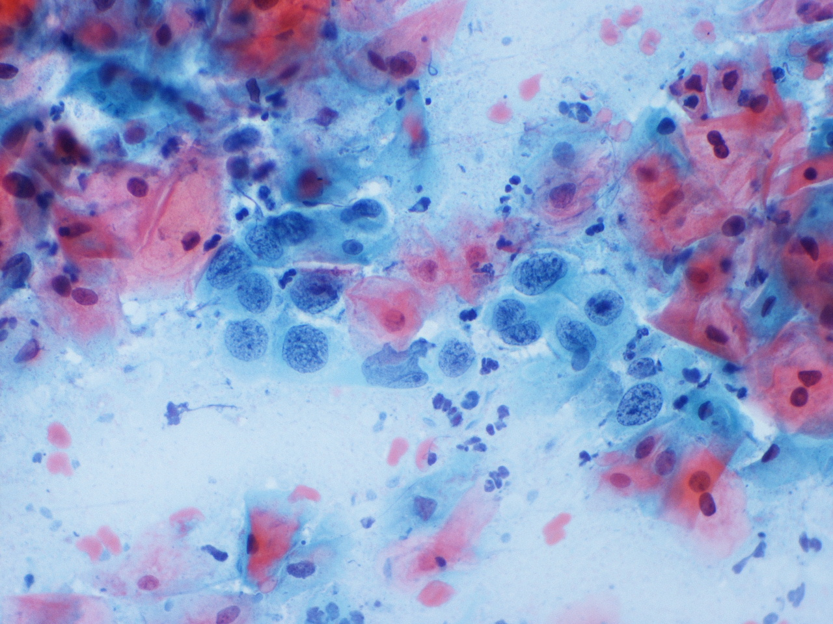
Μέτρια Τραχηλική Δυσπλασία
CIN2 (Cervical intraepithelial Neoplasia – Moderate Displasia) Μέτρια Τραχηλική Δυσπλασία-Pap IIIβ
© Paul Bell, Barbara Safiejko-Mroczka, Department of Zoology, University of Oklahoma. All rights reserved

Slide 9
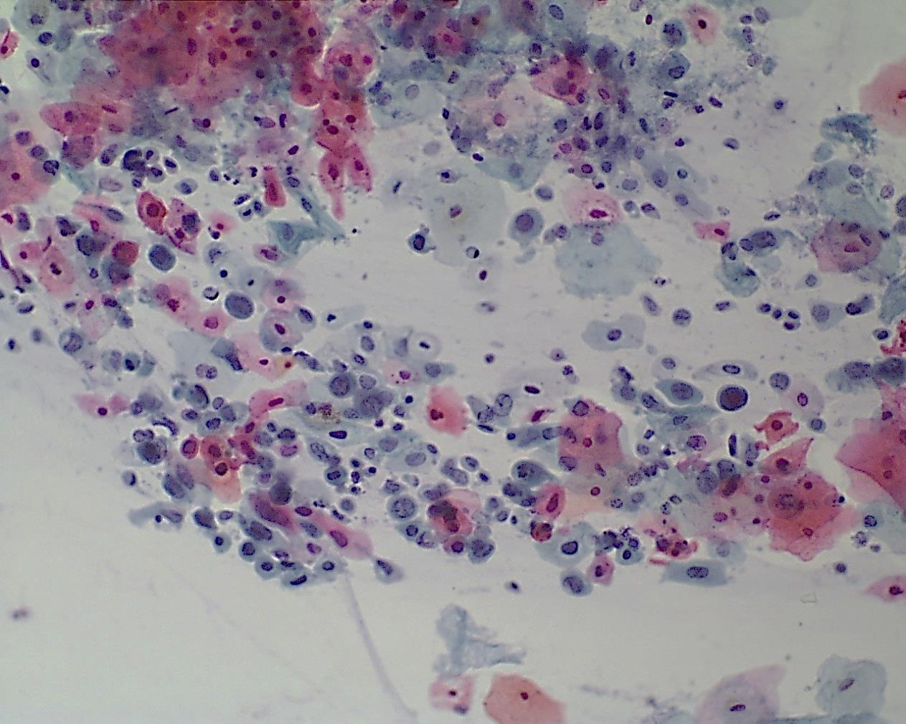
Βαρεία Τραχηλική Δυσπλασία
CIN3 (Cervical intraepithelial Neoplasia – Severe Displasia)-Βαρεία Τραχηλική Δυσπλασία-Pap IIIγ1
© Paul Bell, Barbara Safiejko-Mroczka, Department of Zoology, University of Oklahoma. All rights reserved

Slide 10
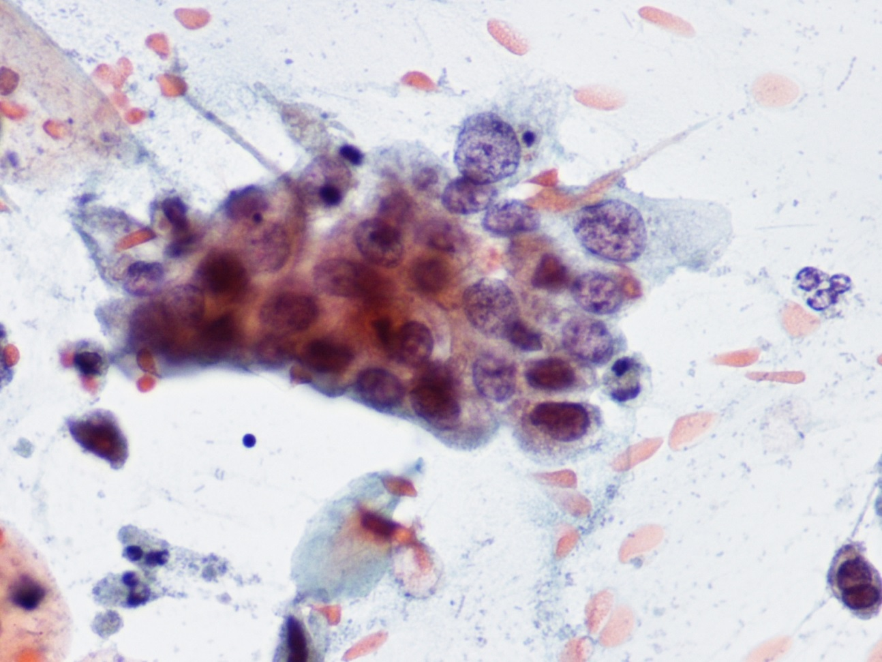
Μη διηθητικός
CIS (Cervical Carcinoma in Situ)-Kαρκίνωμα in Situ=Μη διηθητικός-Pap IIIγ2
© Paul Bell, Barbara Safiejko-Mroczka, Department of Zoology, University of Oklahoma. All rights reserved

Slide 11
Τέλος Ενότητας

Slide 12
Σημειώματα

Slide 13
Σημείωμα Αναφοράς
Copyright Τεχνολογικό Εκπαιδευτικό Ίδρυμα Αθήνας, Φραγκίσκη Αναγνωστοπούλου Ανθούλη 2014. Φραγκίσκη Αναγνωστοπούλου Ανθούλη. «Ιστολογία ΙΙ – Κυτταρολογία (Θ). Ενότητα 10: Κυτταρολογία – Τεστ ΠΑΠ». Έκδοση: 1.0. Αθήνα 2014. Διαθέσιμο από τη δικτυακή διεύθυνση: ocp.teiath.gr.

Slide 14
Σημείωμα Αδειοδότησης
Το παρόν υλικό διατίθεται με τους όρους της άδειας χρήσης Creative Commons Αναφορά, Μη Εμπορική Χρήση Παρόμοια Διανομή 4.0 [1] ή μεταγενέστερη, Διεθνής Έκδοση. Εξαιρούνται τα αυτοτελή έργα τρίτων π.χ. φωτογραφίες, διαγράμματα κ.λ.π., τα οποία εμπεριέχονται σε αυτό. Οι όροι χρήσης των έργων τρίτων επεξηγούνται στη διαφάνεια «Επεξήγηση όρων χρήσης έργων τρίτων».
Τα έργα για τα οποία έχει ζητηθεί άδεια αναφέρονται στο «Σημείωμα Χρήσης Έργων Τρίτων».
[1] http://creativecommons.org/licenses/by-nc-sa/4.0/
Ως Μη Εμπορική ορίζεται η χρήση:
που δεν περιλαμβάνει άμεσο ή έμμεσο οικονομικό όφελος από την χρήση του έργου, για το διανομέα του έργου και αδειοδόχο
που δεν περιλαμβάνει οικονομική συναλλαγή ως προϋπόθεση για τη χρήση ή πρόσβαση στο έργο
που δεν προσπορίζει στο διανομέα του έργου και αδειοδόχο έμμεσο οικονομικό όφελος (π.χ. διαφημίσεις) από την προβολή του έργου σε διαδικτυακό τόπο
Ο δικαιούχος μπορεί να παρέχει στον αδειοδόχο ξεχωριστή άδεια να χρησιμοποιεί το έργο για εμπορική χρήση, εφόσον αυτό του ζητηθεί.

Slide 15
Επεξήγηση όρων χρήσης έργων τρίτων
©
Δεν επιτρέπεται η επαναχρησιμοποίηση του έργου, παρά μόνο εάν ζητηθεί εκ νέου άδεια από το δημιουργό.
διαθέσιμο με άδεια CC-BY
Επιτρέπεται η επαναχρησιμοποίηση του έργου και η δημιουργία παραγώγων αυτού με απλή αναφορά του δημιουργού.
διαθέσιμο με άδεια CC-BY-SA
Επιτρέπεται η επαναχρησιμοποίηση του έργου με αναφορά του δημιουργού, και διάθεση του έργου ή του παράγωγου αυτού με την ίδια άδεια.
διαθέσιμο με άδεια CC-BY-ND
Επιτρέπεται η επαναχρησιμοποίηση του έργου με αναφορά του δημιουργού.
Δεν επιτρέπεται η δημιουργία παραγώγων του έργου.
διαθέσιμο με άδεια CC-BY-NC
Επιτρέπεται η επαναχρησιμοποίηση του έργου με αναφορά του δημιουργού.
Δεν επιτρέπεται η εμπορική χρήση του έργου.
διαθέσιμο με άδεια CC-BY-NC-SA
Επιτρέπεται η επαναχρησιμοποίηση του έργου με αναφορά του δημιουργού.
και διάθεση του έργου ή του παράγωγου αυτού με την ίδια άδεια
Δεν επιτρέπεται η εμπορική χρήση του έργου.
διαθέσιμο με άδεια CC-BY-NC-ND
Επιτρέπεται η επαναχρησιμοποίηση του έργου με αναφορά του δημιουργού.
Δεν επιτρέπεται η εμπορική χρήση του έργου και η δημιουργία παραγώγων του.
διαθέσιμο με άδεια
CC0 Public Domain
Επιτρέπεται η επαναχρησιμοποίηση του έργου, η δημιουργία παραγώγων αυτού και η εμπορική του χρήση, χωρίς αναφορά του δημιουργού.
διαθέσιμο ως κοινό κτήμα
Επιτρέπεται η επαναχρησιμοποίηση του έργου, η δημιουργία παραγώγων αυτού και η εμπορική του χρήση, χωρίς αναφορά του δημιουργού.
χωρίς σήμανση
Συνήθως δεν επιτρέπεται η επαναχρησιμοποίηση του έργου.

Slide 16
Διατήρηση Σημειωμάτων
Οποιαδήποτε αναπαραγωγή ή διασκευή του υλικού θα πρέπει να συμπεριλαμβάνει:
το Σημείωμα Αναφοράς
το Σημείωμα Αδειοδότησης
τη δήλωση Διατήρησης Σημειωμάτων
το Σημείωμα Χρήσης Έργων Τρίτων (εφόσον υπάρχει)
μαζί με τους συνοδευόμενους υπερσυνδέσμους.

Slide 17
Σημείωμα Χρήσης Έργων Τρίτων
Το Έργο αυτό κάνει χρήση περιεχομένου από τα ακόλουθα έργα:
Paul Bell, Barbara Safiejko-Mroczka, Department of Zoology, University of Oklahoma. All rights reserved

Slide 18
Χρηματοδότηση
Το παρόν εκπαιδευτικό υλικό έχει αναπτυχθεί στo πλαίσιo του εκπαιδευτικού έργου του διδάσκοντα.
Το έργο «Ανοικτά Ακαδημαϊκά Μαθήματα στο ΤΕΙ Αθήνας» έχει χρηματοδοτήσει μόνο την αναδιαμόρφωση του εκπαιδευτικού υλικού.
Το έργο υλοποιείται στο πλαίσιο του Επιχειρησιακού Προγράμματος «Εκπαίδευση και Δια Βίου Μάθηση» και συγχρηματοδοτείται από την Ευρωπαϊκή Ένωση (Ευρωπαϊκό Κοινωνικό Ταμείο) και από εθνικούς πόρους.

